Slide 1
卓越的互联网业务平台提供商
HTTP协议的26年间
By Jsdong
2016.2.14

Slide 2
卓越的互联网业务平台提供商
始于简单
终于简单

Slide 3
卓越的互联网业务平台提供商
简单即为本质

Slide 4
卓越的互联网业务平台提供商
存在即合理

Slide 5
卓越的互联网业务平台提供商
HTTP协议是一种信息载体

Slide 6
卓越的互联网业务平台提供商
1991
HTTP/0.9

Slide 7
HTTP/0.9：示例
请求
GET http://www.xxx.com/index.html
响应
<html>
<head>
<title>An Example Page</title>
</head>
<body>
Hello World, this is a very simple HTML document.
</body>
</html>

Slide 8
HTTP/0.9：示例
客户端
服务端
建立TCP连接
GET http://www.xxx.com/index.htmlCRLF
HTML文档
关闭TCP连接

Slide 9
HTTP/0.9
That’s all for HTTP/0.9

Slide 10
卓越的互联网业务平台提供商
1996
HTTP/1.0 rfc1945

Slide 11
HTTP/1.0：示例
请求
GET http://www.xxx.com/index.html HTTP/1.0
User-Agent : firefox 1.0
响应
HTTP/1.0 200 OK
Date: Sun, 14 Tue 2016 22:38:34 GMT
Server: Apache/1.3.3.7 (Unix) (Red-Hat/Linux)
Last-Modified: Wed, 08 Jan 2003 23:11:55 GMT
Content-Type: text/html; charset=UTF-8
Content-Length: 138
<html>
<head><title>An Example Page</title></head>
<body> Hello World, this is a very simple HTML document.</body>
</html>

Slide 12
HTTP/1.0：示例
客户端
服务端
建立TCP连接
GET http://www.xxx.com/index.html HTTP1.0CRLF
HTTP/1.0 200 OKCRLF
HTML文档
关闭TCP连接

Slide 13
HTTP/1.0 主要新增特性
缓存机制
Expires
Pragma: no-cache
POST
POST方法
非文本类型
Content-Type
重定向
错误处理
身份认证
Last-Modified
If-Modified-Since
304
Content-Length
Location
301,302
1xx，2xx，3xx, 4xx, 5xx
Authorization
WWW-Authenticate
401
主体压缩
Content-Encoding
消息格式
版本号
HTTP头
响应状态码
Accept-Encoding
Accept

Slide 14
消息格式
请求格式
响应格式
POST /index.html HTTP/1.0
User-Agent : firefox 1.0
Content-Length: 23
key1=value1&key2=value2
HTTP/1.0 200 OK
Date: Sun, 14 Tue 2016 22:38:34 GMT
Server: Apache/1.3.3.7
Last-Modified: Wed, 08 Jan 2003 23:11:55 GMT
Content-Type: text/html; charset=UTF-8
Content-Length: 138
<html>
<head><title>An Example Page</title></head>
<body> Hello World, this is a very simple HTML document.</body>
</html>
请求头
请求主体
响应头
响应主体

Slide 15
缓存机制：过期
请求
响应
GET /index.html HTTP/1.0
User-Agent : firefox 1.0
HTTP/1.0 200 OK
Date: Tue, 12 Jan 2016 22:38:34 GMT
Server: Apache/1.3.3.7
Last-Modified: Fri, 08 Jan 2016 23:11:55 GMT
Expires: Fri, 15 Jan 2016 02:25:05 GMT
Content-Type: text/html; charset=UTF-8
Content-Length: 138
<html><head>…

Slide 16
缓存机制：验证
请求
响应
GET /index.html HTTP/1.0
User-Agent : firefox 1.0
If-Modified-Since: Fri, 08 Jan 2016 23:11:55 GMT
HTTP/1.0 304 Not Modified
Date: Sun, 14 Tue 2016 22:38:34 GMT
Server: Apache/1.3.3.7
Last-Modified: Fri, 08 Jan 2016 23:11:55 GMT
Expires: Mon, 18 Jan 2016 02:25:05 GMT
Content-Type: text/html; charset=UTF-8
没有改变
HTTP/1.0 200 OK
Date: Sun, 14 Tue 2016 22:38:34 GMT
Server: Apache/1.3.3.7
Last-Modified: Fri, 14 Jan 2016 23:11:55 GMT
Expires: Mon, 18 Jan 2016 02:25:05 GMT
Content-Type: text/html; charset=UTF-8
Content-Length: 138
<html><head>…
改变了

Slide 17
错误处理
1XX：服务端的临时响应
2XX：服务端成功接收并处理了客户端请求
3XX：服务端给客户端返回用于重定向的信息
4XX：客户端请求存在非法信息
5XX：服务端出现错误，未能正常处理客户端请求

Slide 18
身份认证：与源站

请求，未带Authorization
401响应&带WWW-Authenticate
请求，带Authorization
200响应

Slide 19
实验性扩展：长连接
请求
GET http://www.xxx.com/index.html HTTP/1.0
User-Agent : firefox 1.0
Connection: keep-alive
响应
HTTP/1.0 200 OK
Date: Sun, 14 Tue 2016 22:38:34 GMT
Connection: keep-alive
Keep-Alive: timeout=10, max=5
Server: Apache/1.3.3.7 (Unix) (Red-Hat/Linux)
Last-Modified: Wed, 08 Jan 2003 23:11:55 GMT
Content-Type: text/html; charset=UTF-8
Content-Length: 138
<html><head>…

Slide 20
实验性扩展：长连接
客户端
服务端
建立TCP连接
GET http://www.xxx.com/index.html HTTP/1.0
Connection: keep-alive
HTTP/1.0 200 OK
Connection: keep-aliveCRLF
HTML文档
GET http://www.xxx.com/index2.html HTTP/1.0
HTTP/1.0 200 OKCRLF
HTML文档
关闭TCP连接

Slide 21
长连接的问题
旧1.0代理：不识别Connection
1.0客户端
服务端
GET /index.html HTTP/1.0
Connection: keep-alive
GET /index.html HTTP/1.0
Connection: keep-alive
HTTP/1.0 200 OK
Connection: keep-aliveCRLF
HTML文档
HTTP/1.0 200 OK
Connection: keep-aliveCRLF
HTML文档
GET /index.html HTTP/1.0
Connection: keep-alive
忽略它

Slide 22
卓越的互联网业务平台提供商
1997
HTTP/1.1 rfc2068

Slide 23
rfc2068：示例
请求
GET /index.html HTTP/1.1
Host: www.xxx.com
User-Agent : firefox 1.0
响应
HTTP/1.1 200 OK
Date: Sun, 14 Tue 2016 22:38:34 GMT
Connection: close
Server: Apache/1.3.3.7 (Unix) (Red-Hat/Linux)
Last-Modified: Wed, 08 Jan 2003 23:11:55 GMT
Content-Type: text/html; charset=UTF-8
Content-Length: 138
<html><head>…

Slide 24
rfc2068 主要新增特性
缓存机制完善
Expires
长连接
Connection: close
Range
Range
Chunked编码
Vary
身份认证完善
Last-Modified
If-Modified-Since
304
Transfer-Encoding
Vary
Authorization
WWW-Authenticate
401
单IP多域支持
Host
Cache-Control
If-Unmodified-Since
Etag
If-Match
If-None-Match
If-Range
Age
默认长连接
Pragma: no-cache
Content-Range
206
If-Range
协议升级
Upgrade
101
Connection
Proxy-Authorization
Proxy-Authenticate
Accept-Ranges
407
100-continue
100
流水线
Warnings

Slide 25
缓存机制：过期
请求
响应
GET /index.html HTTP/1.1
Host: www.xxx.com
User-Agent : firefox 1.0
HTTP/1.1 200 OK
Date: Tue, 12 Jan 2016 22:38:34 GMT
Server: Apache/1.3.3.7
Cache-Control: max-age=259200
Expires: Fri, 15 Jan 2016 02:25:05 GMT
Last-Modified: Fri, 08 Jan 2016 23:11:55 GMT
ETag: "-717586866"
Content-Type: text/html; charset=UTF-8
Content-Length: 138
<html><head>…

Slide 26
缓存机制：验证
请求
响应
GET /index.html HTTP/1.0
User-Agent : firefox 1.0
If-Modified-Since: Fri, 08 Jan 2016 23:11:55 GMT
If-None-Match: "-717586866"
HTTP/1.0 304 Not Modified
Date: Sun, 14 Tue 2016 22:38:34 GMT
Server: Apache/1.3.3.7
Cache-Control: max-age=259200
Last-Modified: Fri, 08 Jan 2016 23:11:55 GMT
ETag: "-717586866"
Expires: Mon, 18 Jan 2016 02:25:05 GMT
Content-Type: text/html; charset=UTF-8
没有改变
HTTP/1.0 200 OK
Date: Sun, 14 Tue 2016 22:38:34 GMT
Server: Apache/1.3.3.7
Cache-Control: max-age=259200
Last-Modified: Fri, 14 Jan 2016 23:11:55 GMT
ETag: "-717586877"
Expires: Mon, 18 Jan 2016 02:25:05 GMT
Content-Type: text/html; charset=UTF-8
Content-Length: 138
<html><head>…
改变了

Slide 27
缓存机制：过期判断
有效期
max-age | Expires-Date
=
存在时间
max(0, 响应收到时间-Date，Age)
当前时间-响应收到时间
客户端到Cache请求的网络延迟时间
=
+
+
有效期
存在时间
>

Slide 28
Vary
请求
响应
GET /index.html HTTP/1.1
Host: www.xxx.com
User-Agent : firefox
HTTP/1.1 200 OK
Date: Sun, 14 Tue 2016 22:38:34 GMT
Server: Apache/1.3.3.7
Content-Type: text/html; charset=UTF-8
Vary: User-Agent
X-Cache: MISS
GET /index.html HTTP/1.1
Host: www.xxx.com
User-Agent : chrome
HTTP/1.1 200 OK
Date: Sun, 14 Tue 2016 22:38:34 GMT
Server: Apache/1.3.3.7
Content-Type: text/html; charset=UTF-8
Vary: User-Agent
X-Cache: MISS
没有命中

Slide 29
chunked编码
编码
解码
HTTP/1.1 200 OK
Content-Type: text/plain
Transfer-Encoding: chunked
25
This is the data in the first chunk
3
con
8
sequence
0
HTTP/1.1 200 OK
Content-Type: text/plain
Content-Length: 36
This is the data in the first chunk
consequence

Slide 30
协议升级
请求
响应
GET /index.html HTTP/1.1
Host: www.xxx.com
User-Agent : firefox
Connection: Upgrade
Upgrade: h2c
HTTP/1.1 101 Switching Protocols
Content-Type: text/plain
Connection: Upgrade
Upgrade: h2c
[http2 data…]
HTTP/1.1 200 OK
Content-Type: text/plain
<html><head>…

Slide 31
长连接
客户端
服务端
建立TCP连接
GET http://www.xxx.com/index.html HTTP/1.1
HTTP/1.1 200 OKCRLF
HTML文档
GET http://www.xxx.com/index2.html HTTP/1.1
Connection: close
HTTP/1.1 200 OK
Connection: closeCRLF
HTML文档
关闭TCP连接

Slide 32
流水线
客户端
服务端
建立TCP连接
请求1
请求2
响应1（请求1）
响应2（请求2）
关闭TCP连接

Slide 33
卓越的互联网业务平台提供商
1999
HTTP/1.1 rfc2616

Slide 34
rfc2616 主要新增特性
HTTP隧道
Connect方法
尾部头部
TE
Trailer

Slide 35
卓越的互联网业务平台提供商
2000
HTTP Over TLS
rfc2818

Slide 36
HTTPS
HTTP
应用层
表示层
SSL or TLS
传输层
TCP

Slide 37
HTTPS vs SHTTP
HTTPS
VS
SHTTP

Slide 38
卓越的互联网业务平台提供商
2012
SPDY协议
开启了HTTP/2.0的标准之争

Slide 39
HTTP/1.1存在的问题
1. 链路资源利用率低下
2. 请求没有主次之分
3. 不能压缩HTTP消息的头部
4. 服务端无法主动推送

Slide 40
SPDY如何解决？
HTTP
应用层
SPDY
会话层
表示层
SSL
传输层
TCP

Slide 41
会话层给予HTTP？
多路复用
请求优先级
请求响应头压缩
服务端推送
流量控制
Session
Stream
Frame
SYN_STREAM帧的Pri段
zlib
WINDOW_UPDATE

Slide 42
单连接单请求
客户端
服务端
建立TCP连接
请求1
响应1
关闭TCP连接
建立TCP连接
请求2
响应2
关闭TCP连接

Slide 43
单连接多请求&长连接
客户端
服务端
建立TCP连接
请求1
响应1
请求2
响应2
关闭TCP连接

Slide 44
单连接多请求&流水线
客户端
服务端
建立TCP连接
请求1
请求2
响应1（请求1）
响应2（请求2）
关闭TCP连接

Slide 45
单连接多请求&多路复用
客户端
服务端
建立TCP连接
请求1分块
请求2分块
请求1分块
响应2分块
响应1分块
响应2分块
响应1分块
关闭TCP连接

Slide 46
服务端推送

Slide 47
卓越的互联网业务平台提供商
2015
HTTP/2.0
基于SPDY草案

Slide 48
HTTP/2.0：示例
请求
GET / HTTP/1.1
Host: www.xxx.com
Connection: Upgrade, HTTP2-Settings
Upgrade: h2c
HTTP2-Settings: <base64url encoding of HTTP/2 SETTINGS payload>
User-Agent : chrome 1.0
响应
HTTP/1.1 101 Switching Protocols
Date: Sun, 14 Tue 2016 22:38:34 GMT
Connection: Upgrade
Upgrade: h2c
Server: Apache/1.3.3.7 (Unix) (Red-Hat/Linux)
[ HTTP/2 connection ...

Slide 49
HTTP/2.0 主要新增特性
多路复用
请求优先级
请求响应头压缩
服务端推送
流量控制
Session
Frame
Stream
Stream的优先级
HPACK
Stream依赖
PUSH_PROMISE
WINDOW_UPDATE
SETTINGS

Slide 50
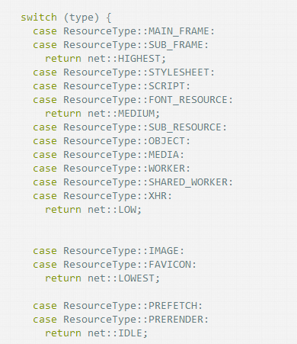
请求优先级：浏览器行为

Slide 51
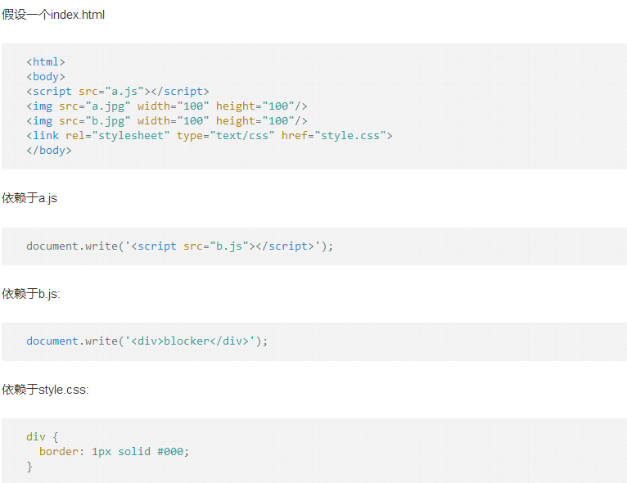

Slide 52
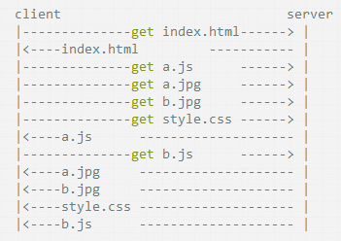
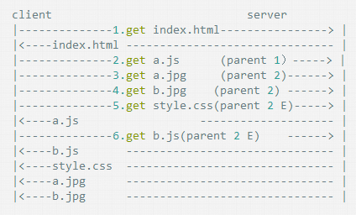
请求优先级：结果对比
没有优先级的情况
请求优先级的情况

Slide 53
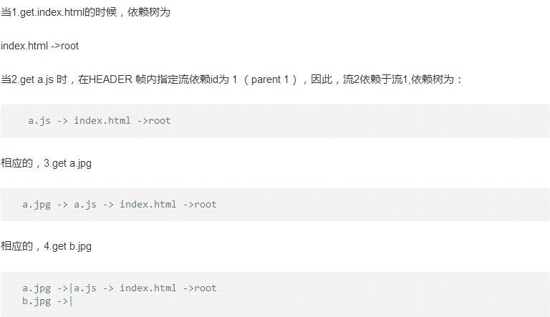
请求优先级：依赖树算法

Slide 54
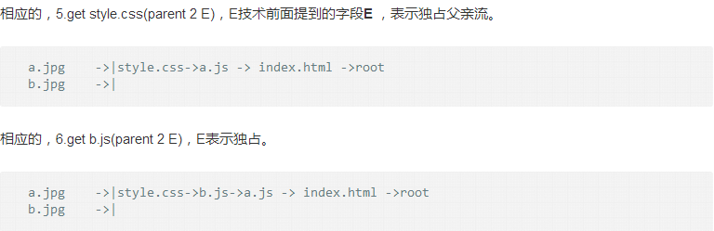
请求优先级：依赖树算法

Slide 55
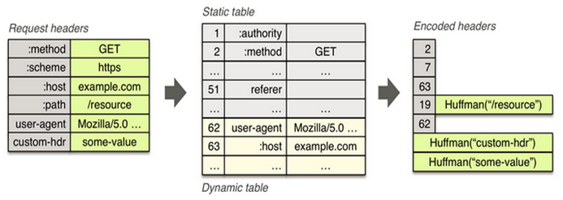
请求响应头压缩：HPack

Slide 56
更快吗？
单长连接多路复用请求
多长连接多请求
VS

Slide 57
卓越的互联网业务平台提供商
HTTP/3.0？

Slide 58
HTTP/2.0存在的问题
1. 单链接的多路复用受限于TCP链路
2. 对于大文件应用场景多路复用似乎没有帮助
3. HPack的需要维护动态表的状态
4. 服务端主动推送仍然存在不完善性

Slide 59
THANK YOU!
更多的信息，请登录 www.ChinaNetCenter.com

